Slide 1
IDE介紹
Clion & Dev C++
講師:蜻蜓

Slide 2
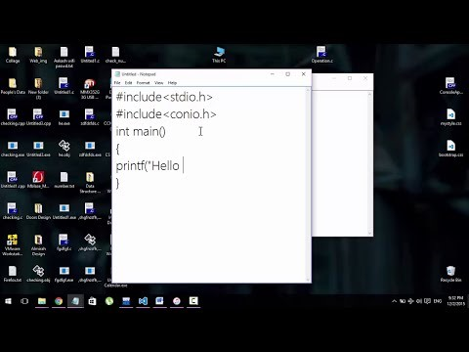
IDE是什麼
IDE (Integrated Development Environment)
提供
編輯
編譯
除錯

Slide 3




常見的IDE
 | Dev C++ | Visual Studio | Code::Blocks | Clion
檔案大小 | 小 | 大 | 中 | 大
輔助功能 | 極少 | 多 | 少 | 多
價錢 | 免費 | 非商業使用免費 | 免費 | 教育用途免費
備註 | 很老、有完整中文 | 我不會教你們怎麼用 | 跨平臺IDE、APCS | 其他語言IDE介面相似

Slide 4
Dev C++
下載

Slide 5
Code::Blocks
下載

Slide 6
CLion
註冊
取得教育版授權
下載

